Slide 1
Cấu trúc của browser và cách hoạt động

Slide 2
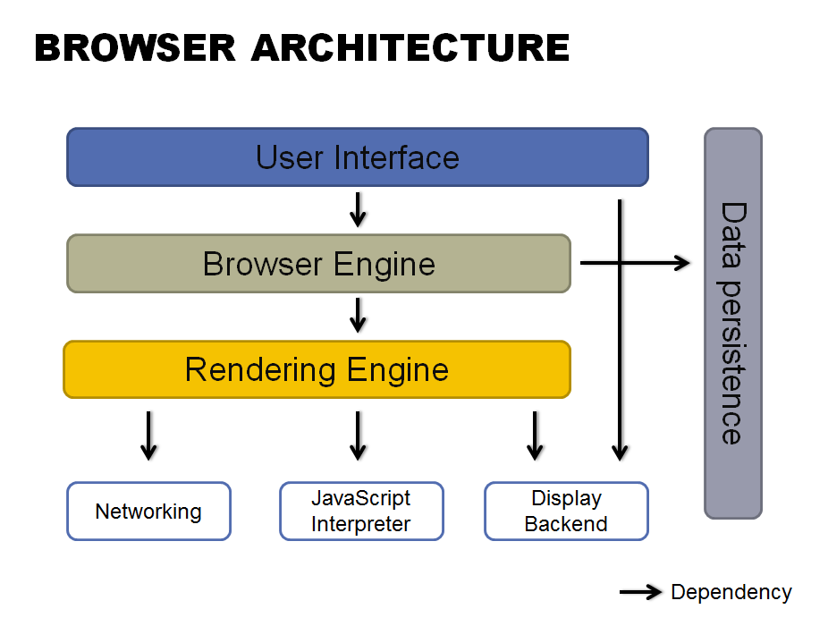
Cấu trúc của browser và cách hoạt động

